Slide 1
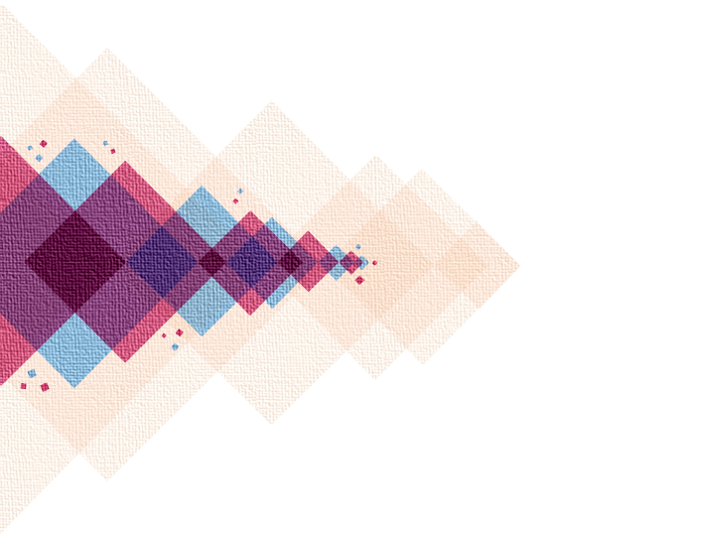
Паралельні обчислення у методі «сіток» розв’язання еліптичних рівнянь на комп’ютері гібридної архітектури
Керівник бакалаврської роботи
доктор фіз.-мат. наук
Хіміч Олександр Михайлович
Виконав студент
Оленченко Ілля Андрійович

Slide 2
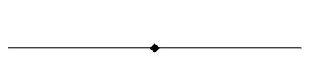
Мета роботи: отримання результату оптимізації за допомогою паралельних обчислень та презентація методів паралельних алгоритмів для таких задач
Актуальність роботи зумовлена нестримним рухом технологій з плином часу. Таким чином на вже розв’язані задачі можна подивитися під іншим кутом, а саме використання гібридних комп’ютерів для розв’язання диференціальних рівнянь. Значна частина прикладних задач зводиться до математичних моделей, які описуються системами лінійних алгебраїчних рівнянь (СЛАР) з розрідженими матрицями.

Slide 3
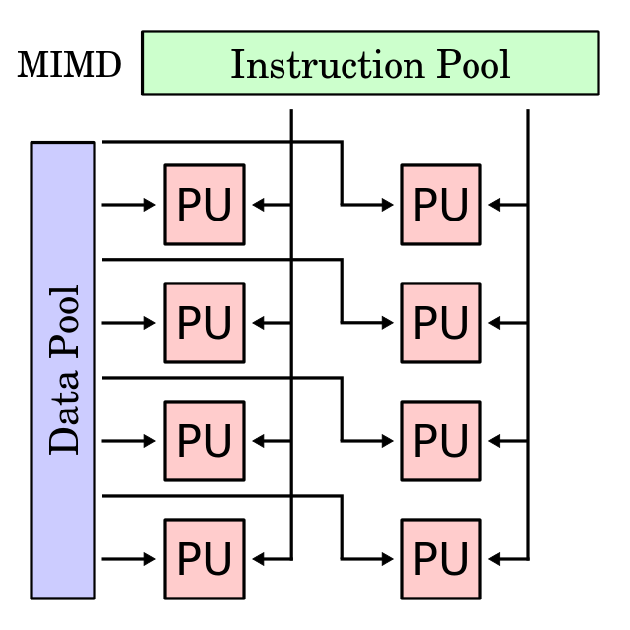
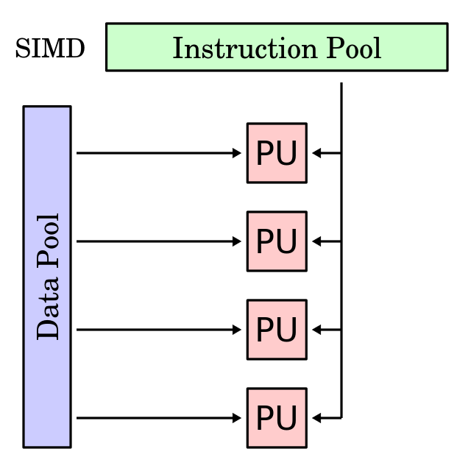
ЧАСТИНА 1.
Огляд архітектур паралельних комп’ютерів та засобів паралелізації

Slide 4
ЧАСТИНА 1.
Огляд архітектур паралельних комп’ютерів та засобів паралелізації
Програмно-апаратні архітектури графічних процесорів, за допомогою яких можливо використати повну потужність гібридного комп’ютера:
NVidia CUDA
ATI Stream Technology
OpenMP
MPI

Slide 5

ЧАСТИНА 1.
Огляд архітектур паралельних комп’ютерів та засобів паралелізації
Технологія CUDA
CUDA архітектура
Використання GPU обчислень для звичайних цілей
Збереження продуктивності
CUDA C/C++ мова
Заснований на стандартизованому C/C++
Малий набір доповнень для включення можливостей гетерогенного програмування
Чітке API для управління пристроями, пам’яттю.

Slide 6


ЧАСТИНА 1.
Огляд архітектур паралельних комп’ютерів та засобів паралелізації
Технологія MPI та OpenMP

Slide 7

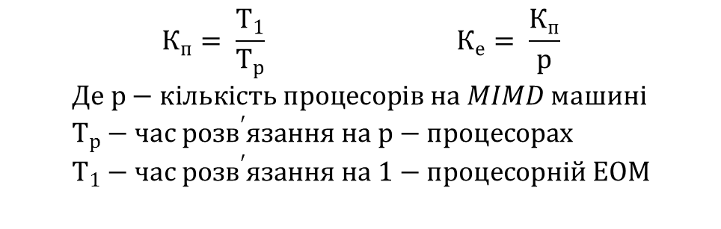
ЧАСТИНА 2.
Аналіз алгоритмів ітераційних методів
Основні властивості та метрики паралельних алгоритмів
$$К_{п}= \frac{Т_{1}}{Т_{р}} К_{е}= \frac{К_{п}}{р}$$
$$Де р−кількість процесорів на MIMD машині \\ Т_{р}−час розв^{′}язання на р−процесорах \\ Т_{1}−час розв^{′}язання на 1−процесорній ЕОМ$$
$$Ціна алгоритма: С_{р}=рТ_{р} \\ Якість: F_{p}= \frac{К_{п}}{С_{р}}= \frac{К_{е}}{Т_{р}}= \frac{Т_{1}}{{рТ^{2}}_{р}}$$
$$t_{0}−час обміну одним машинним словом між ПП \\ t_{с}−час встановлення зв^{′}язку між ПП \\ τ_{0 }= \frac{t_{0}}{t} τ_{c }= \frac{t_{c}}{t}$$

Slide 8
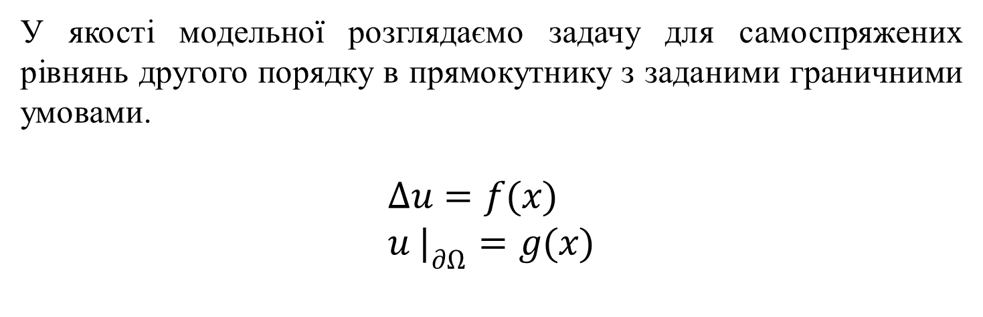
ЧАСТИНА 2.
Аналіз алгоритмів ітераційних методів
Постановка модельної задачі та впорядкування
У якості модельної розглядаємо задачу для самоспряжених рівнянь другого порядку в прямокутнику з заданими граничними умовами.
$$∆u=f(x) \\ u |_{∂Ω}=g(x)$$
Розглядаємо два впорядкування: природне та червоно-чорне.

Slide 9
ЧАСТИНА 2.
Аналіз алгоритмів ітераційних методів
Аналіз методів та вибір оптимальних для досліджень
Умови на обирання методу:
Ітеративний
Можливість розпаралелювання
Можливість пошуку наближеного розв’язку з деякою точністю
Збіжність методу
Схильність до розріджених матриць
Серед розглянутих, були наступні методи:
Метод Якобі
Метод Гауса-Зейделя
Метод релаксацій
Метод Річардсона (явний Чебишевський метод)

Slide 10




ЧАСТИНА 2.
Аналіз алгоритмів ітераційних методів
Аналіз методів та вибір оптимальних для досліджень
Метод верхньої релаксації.
Метод Річардсона

Slide 11

ЧАСТИНА 3.
Паралельні алгоритми та чисельні експерименти
Метод Річардсона
Задаємо початкове наближення у кожну підобласть. Вводимо в кожний ПП величину бажаної похибки, який детермінує закінчення ітеративного процесу. Обчислюємо і зберігаємо в усіх ПП вектор оптимальних параметрів.
У кожному ПП у вузлах сітки одночасно й незалежно знаходимо наступну ітерацію. На цьому ж кроці перевіряємо умову закінчення процесу. Якщо воно не виконується то переходимо на наступний крок.
Послідовно встановлюємо два рази зв’язок між ПП таким чином, щоб у результаті цього ПП, який містить у собі сусідні підобласті, з’єдналися кожен раз попарно між собою. Після кожного такту встановлюємо зв’язок між ПП щоб вони обмінялися додатковими значеннями.
$$T_{p}=\frac{MQt}{p}+4Q_{1}t_{0}+2t_{0}$$
$$K_{e}=[{1+ \frac{4pt_{0}}{MQ_{2}}+ \frac{2pt_{0}}{MQ}]}^{−1}$$

Slide 12
ЧАСТИНА 3.
Паралельні алгоритми та чисельні експерименти
Метод верхніх релаксацій
Аби надати максимальну паралелізацію такому доволі послідовному алгоритму
розв’язувати вузли діагоналями, які проходять наступним чином:
1 | 2 | 3 | 4 | 5
2 | 3 | 4 | 5 | 6
3 | 4 | 5 | 6 | 7
4 | 5 | 6 | 7 | 8
5 | 6 | 7 | 8 | 9

Slide 13


ЧАСТИНА 3.
Паралельні алгоритми та чисельні експерименти
Метод верхніх релаксацій
Отримаємо хвильовий ефект, що надає нам дуже гарну оптимізацію.
Хвилі такого процесу будуть виглядати наступним чином:
5* | 4 | 4* | 3 | 3*
4 | 4* | 3 | 3* | 2
4* | 3 | 3* | 2 | 2*
3 | 3* | 2 | 2* | 1
3* | 2 | 2* | 1 | 1*
$$T_{p}=\frac{MQt}{p}$$
$$K_{e}=Q$$

Slide 14
ЧАСТИНА 3.
Паралельні алгоритми та чисельні експерименти
Чисельні експерименти
T | Весь | Головний | Весь | Головний | Весь | Головний
Кроків | 5 | 5 | 10 | 10 | 25 | 25
Р. о. | 0,0024 | 0,0015 | 0,032 | 0,01355 | 6,6208 | 0,734045
Р. б. | 2,68285 | 0,00022 | 2,82 | 0,00049 | 8,8451 | 0,001432
ВР. о. | 0,00371 | 0,002825 | 0,0848 | 0,01747 | 33,426 | 0,255193
ВР. б. | 2,62 | 0,004013 | 2,7037 | 0,0211276 | 37,4154 | 0,87655

Slide 15
Часи виконання методу Річардсона на різних архітектурах

Slide 16
Прискорення отримані для методу Річардсона

Slide 17
Часи виконання методу Річардсона на різних архітектурах

Slide 18
Прискорення отримані для методу Релаксацій

Slide 19
Залежність кількості ітерацій від кількості кроків у методах

Slide 20
Дякую за увагу!

